Slide 1
Website Oberösterreichischer Badmintonverband
Tobias Hattinger
Paul Luger
Partner: OÖ. Badmintonverband
Betreuer: Prof. MSc BSc Johannes Egger

Slide 2
Themenstellung
Die Aufgabe unserer Diplomarbeit waren die Erstellung einer neuen, dynamischen Website für unseren Kooperationspartner.
Die majorisierten Anliegen des Verbandes waren:
Die Handhabung der Daten soll wesentlich erleichtert werden (sowohl Hinzufügen als auch Bearbeiten)

Slide 3
Ausgangslage
Aktuelle Website weist einige markante Makel auf
Veralteter Inhalt
kontraintuitive Menüs
Verweise auf leere Seiten
Die Bestückung und Verwaltung ist derzeit sehr umständlich und zeitintensiv

Slide 4
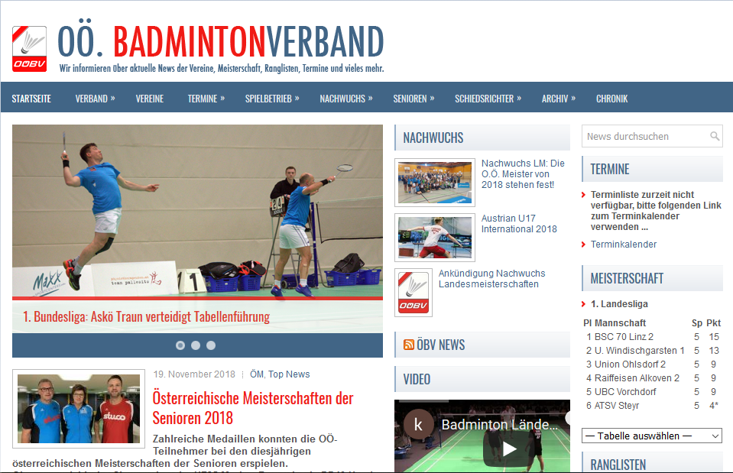
Ausgangssituation (Website)
Startseite ist mit Informationen überfüllt
"Tote Links" im Menü
Veralteter Inhalt
Nicht benutzerfreundlich

Slide 5
Realisierung neues Design
Anforderungen:
Modernes Design
Übersichtlicher Aufbau
Optimierung für Mobilgeräte
Vorgaben:
Farbschema sollte beibehalten werden

Slide 6
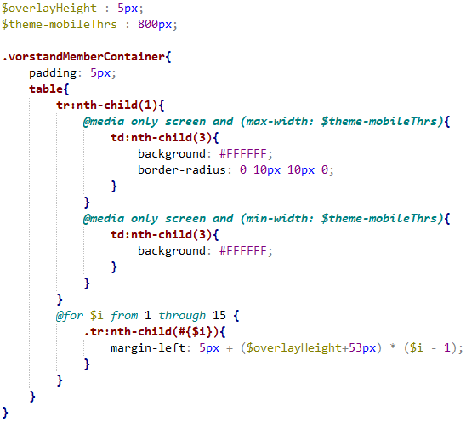

Realisierung neues Design
Vorteile des CSS Präprozessors SASS
Variablen, Schleifen, Bedingungen, …
Verschachtelungen
Schnelleres erstellen von Designs
Vorteile von CSS –Grid
Übersichtlicherer Quelltext
Einfache Anpassung an Gerätegröße
Schnelles erstellen von Layouts

Slide 7
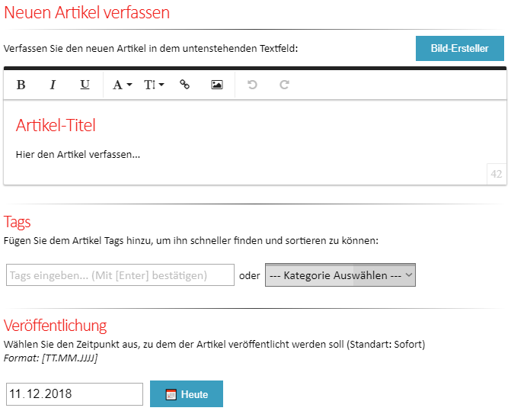
Realisierung Datenhandhabung
Anforderungen:
Einfaches Hinzufügen von Daten
Änderungsmöglichkeiten sollen eingerichtet werden
Login für die Seitenverwaltung
Vorgaben:
Nur befugte User sollen Artikel bearbeiten können

Slide 8
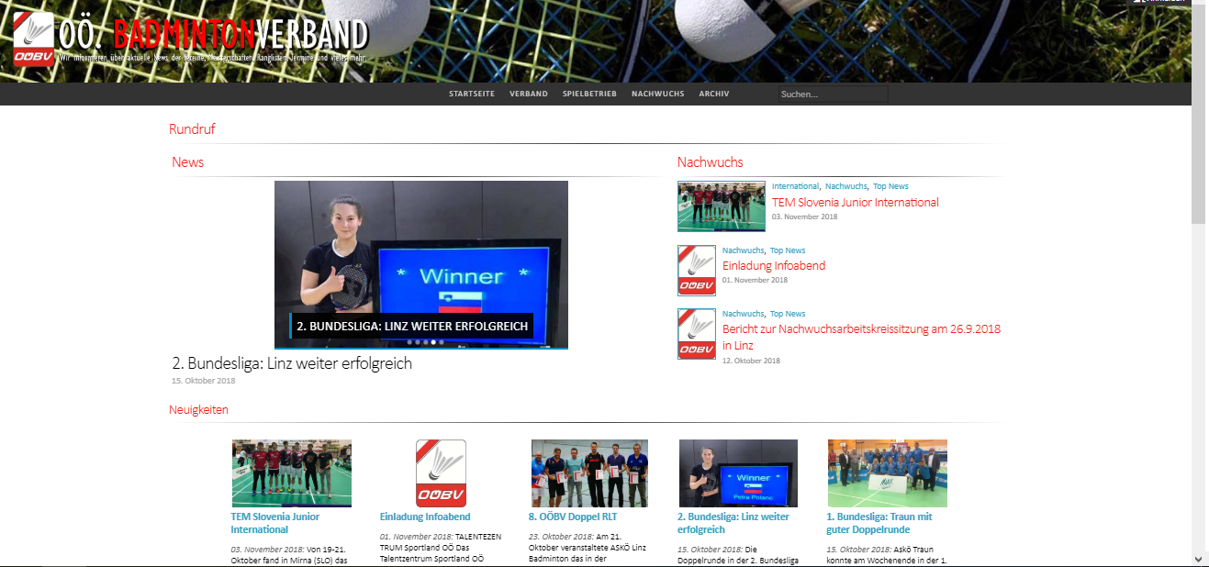
Optimierungen
Neues Design
Gliederung der Informationen auf der Startseite
Vereinfachtes Verwalten der Seiten und deren Inhalte

Slide 9
Offene Aufgaben
Schriftliche Dokumentation
Import- und Export Funktion des internen Kalenders

Slide 10
Stundenaufteilung

